Slide 1
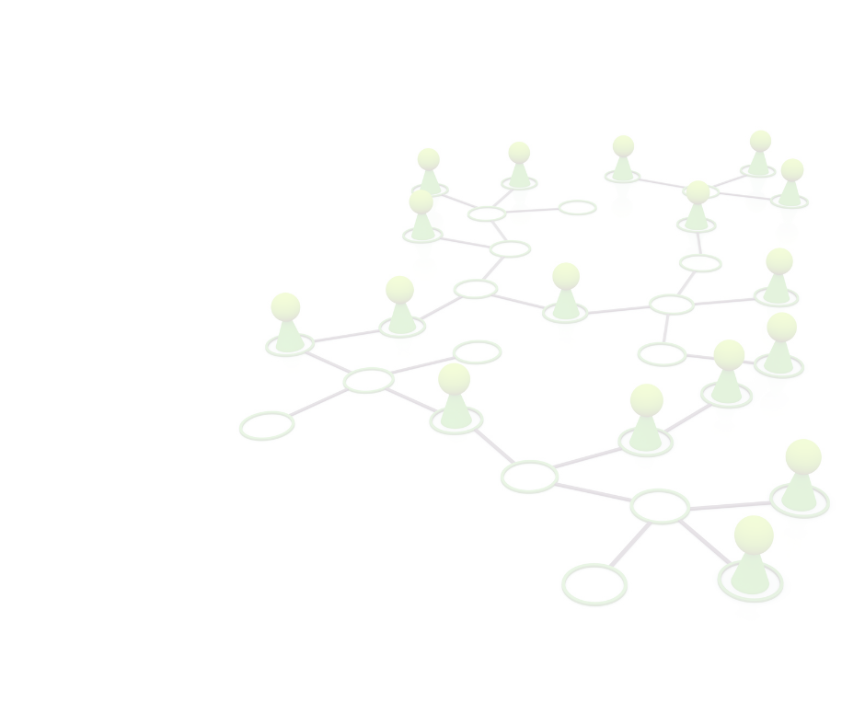
Μικτή CareerBOT εκπαίδευση
Ενότητα 4: Συμπληρωματικές δωρεάν διαδικτυακές λύσεις για επαγγελματικό προσανατολισμό
Χρηματοδοτείται από την Ευρωπαϊκή Ένωση. Ωστόσο, οι απόψεις και οι γνώμες που εκφράζονται είναι αποκλειστικά του/των συγγραφέα/ων και δεν αντικατοπτρίζουν κατ' ανάγκη εκείνες του/των της Ευρωπαϊκής Ένωσης ή της OeAD-GmbH. Ούτε η Ευρωπαϊκή Ένωση ούτε η χορηγούσα αρχή μπορούν να θεωρηθούν υπεύθυνοι γι' αυτές.

Slide 2
ΑΤΖΕΝΤΑ
Η ενότητα 4 αποτελείται από 2 μαθησιακές ενότητες με το παρακάτω περιεχόμενο:
Μαθησιακή ενότητα 1: Τι είναι μια ψηφιακή λύση; Διερεύνηση της έννοιας με τη χρήση της πύλης επαγγελματικής σταδιοδρομίας ως μελέτη περίπτωσης: Πώς οι ψηφιακές λύσεις μπορούν να ενσωματωθούν σε μια διαδικασία επαγγελματικού προσανατολισμού.
Τι είναι μια ψηφιακή λύση; Πώς μπορούμε να την κατανοήσουμε;
Διάκριση μεταξύ μιας ψηφιακής λύσης και ενός ψηφιακού μετασχηματισμού
Μελέτη περίπτωσης ψηφιακής λύσης - Careers Portal
Τα πλεονεκτήματα και τα μειονεκτήματα των ψηφιακών λύσεων
Μαθησιακή ενότητα 2: Ευρωπαϊκές και τοπικές ψηφιακές λύσεις στο πλαίσιο- Εξερεύνηση νέων εργαλείων.
Γιατί να εντοπίσουμε τις ψηφιακές λύσεις σε τοπικό επίπεδο;
Πώς μπορεί η χρήση μιας ευρείας γκάμας ψηφιακών εργαλείων να βελτιώσει τις ψηφιακές σας ικανότητες και τι είδους εργαλεία να χρησιμοποιήσετε.
Μια συλλογή συνδέσμων σχετικών συμπληρωματικών δωρεάν ψηφιακών λύσεων
Χρηματοδοτείται από την Ευρωπαϊκή Ένωση. Ωστόσο, οι απόψεις και οι γνώμες που εκφράζονται είναι αποκλειστικά του/των συγγραφέα/ων και δεν αντικατοπτρίζουν κατ' ανάγκη εκείνες του/των της Ευρωπαϊκής Ένωσης ή της OeAD-GmbH. Ούτε η Ευρωπαϊκή Ένωση ούτε η χορηγούσα αρχή μπορούν να θεωρηθούν υπεύθυνοι γι' αυτές.

Slide 3
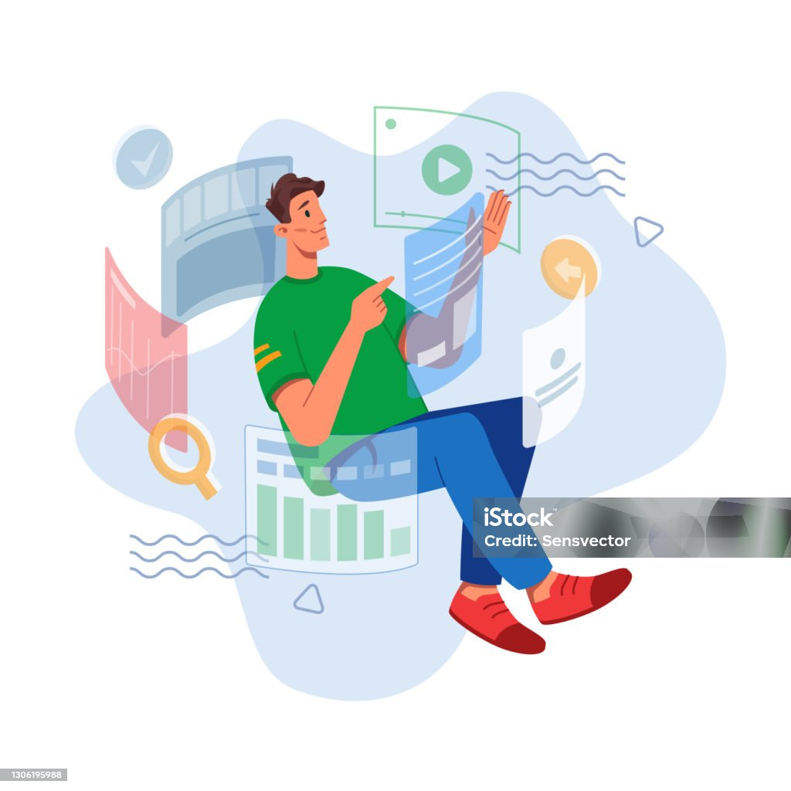
Μαθησιακή ενότητα 1
Ας ανακαλύψουμε την μαθησιακή ενότητα 1:
Τι είναι μια ψηφιακή λύση; Η έννοια διερευνάται με τη χρήση της Careers Portal ως μελέτη περίπτωσης: Πώς οι ψηφιακές λύσεις μπορούν να ενσωματωθούν σε μια διαδικασία επαγγελματικού προσανατολισμού
Για να μάθετε περισσότερα σχετικά με την ενσωμάτωση ψηφιακών λύσεων στη διαδικασία επαγγελματικού προσανατολισμού
Χρηματοδοτείται από την Ευρωπαϊκή Ένωση. Ωστόσο, οι απόψεις και οι γνώμες που εκφράζονται είναι αποκλειστικά του/των συγγραφέα/ων και δεν αντικατοπτρίζουν κατ' ανάγκη εκείνες του/των της Ευρωπαϊκής Ένωσης ή της OeAD-GmbH. Ούτε η Ευρωπαϊκή Ένωση ούτε η χορηγούσα αρχή μπορούν να θεωρηθούν υπεύθυνοι γι' αυτές.

Slide 4
Μαθησιακή ενότητα 1: Μαθησιακά αποτελέσματα
Σε αυτή την ενότητα, οι συμμετέχοντες θα εξετάσουν συμπληρωματικές δωρεάν ψηφιακές λύσεις για τον επαγγελματικό προσανατολισμό που μπορούν να χρησιμοποιηθούν παράλληλα με το Bot. H μαθησιακή ενότητα 1 διερευνά τους διάφορους λόγους για τους οποίους οι ψηφιακές λύσεις χρησιμοποιούνται στις σύγχρονες πρακτικές επαγγελματικού προσανατολισμού με ένα παράδειγμα μελέτης περίπτωσης του Careers Portal.
Ολοκληρώνοντας την μαθησιακή ενότητα θα έχετε κατανοήσει:
Τι είναι μια ψηφιακή λύση με ένα παράδειγμα
Ποια είναι η διαφορά μεταξύ μιας ψηφιακής λύσης και ενός ψηφιακού μετασχηματισμού.
Διαφορετικοί τύποι ψηφιακών λύσεων και οι ψηφιακές ικανότητες που υποστηρίζουν
Τα πλεονεκτήματα και τα μειονεκτήματα των ψηφιακών λύσεων.
Χρηματοδοτείται από την Ευρωπαϊκή Ένωση. Ωστόσο, οι απόψεις και οι γνώμες που εκφράζονται είναι αποκλειστικά του/των συγγραφέα/ων και δεν αντικατοπτρίζουν κατ' ανάγκη εκείνες του/των της Ευρωπαϊκής Ένωσης ή της OeAD-GmbH. Ούτε η Ευρωπαϊκή Ένωση ούτε η χορηγούσα αρχή μπορούν να θεωρηθούν υπεύθυνοι γι' αυτές.

Slide 5
Μαθησιακή ενότητα 1: Τι είναι μια ψηφιακή λύση; Η έννοια διερευνάται με τη χρήση της Careers Portal ως μελέτη περίπτωσης: Πώς οι ψηφιακές λύσεις μπορούν να ενσωματωθούν σε μια διαδικασία επαγγελματικού προσανατολισμού
Τι είναι μια ψηφιακή λύση;
Οι ψηφιακές λύσεις αναφέρονται σε ψηφιακά εργαλεία που βοηθούν στην επίλυση ορισμένων από τις προκλήσεις που αντιμετωπίζουμε στην καθημερινή ζωή.
Η χρήση ψηφιακών λύσεων γίνεται όλο και πιο διαδεδομένη μετά την πανδημία Covid-19 στον Επαγγελματικό Προσανατολισμό.
Αυτό αφορούσε την ενσωμάτωση ψηφιακών πόρων στη διαδικασία επαγγελματικού προσανατολισμού, ως αποτέλεσμα της ευρείας αύξησης της ψηφιοποίησης των δημόσιων υπηρεσιών.
Χρηματοδοτείται από την Ευρωπαϊκή Ένωση. Ωστόσο, οι απόψεις και οι γνώμες που εκφράζονται είναι αποκλειστικά του/των συγγραφέα/ων και δεν αντικατοπτρίζουν κατ' ανάγκη εκείνες του/των της Ευρωπαϊκής Ένωσης ή της OeAD-GmbH. Ούτε η Ευρωπαϊκή Ένωση ούτε η χορηγούσα αρχή μπορούν να θεωρηθούν υπεύθυνοι γι' αυτές.
.

Slide 6
Μαθησιακή ενότητα 1: Τι είναι μια ψηφιακή λύση; Η έννοια διερευνάται με τη χρήση της Careers Portal ως μελέτη περίπτωσης: Πώς οι ψηφιακές λύσεις μπορούν να ενσωματωθούν σε μια διαδικασία επαγγελματικού προσανατολισμού
Λύσεις εναντίον Μετασχηματισμού
Μια ψηφιακή λύση διαφέρει από έναν ψηφιακό μετασχηματισμό.
Οι ψηφιακές λύσεις είναι τα μικρότερης κλίμακας, καινοτόμα εργαλεία και μέθοδοι που χρησιμοποιούνται για την εξάλειψη ορισμένων από τα πιο προβληματικά υλικοτεχνικά στοιχεία της παροχής μιας υπηρεσίας επαγγελματικού προσανατολισμού, για παράδειγμα μια αποτελεσματική εξ αποστάσεως λύση για τους περιορισμούς της πανδημίας Covid 19.
Ο ψηφιακός μετασχηματισμός αντιπροσωπεύει μια πολύ ευρύτερη, πολιτισμική αλλαγή στη σύγχρονη αγορά εργασίας, με τις δημόσιες υπηρεσίες να γίνονται όλο και περισσότερο ψηφιακές και ψηφιοποιημένες.
Χρηματοδοτείται από την Ευρωπαϊκή Ένωση. Ωστόσο, οι απόψεις και οι γνώμες που εκφράζονται είναι αποκλειστικά του/των συγγραφέα/ων και δεν αντικατοπτρίζουν κατ' ανάγκη εκείνες του/των της Ευρωπαϊκής Ένωσης ή της OeAD-GmbH. Ούτε η Ευρωπαϊκή Ένωση ούτε η χορηγούσα αρχή μπορούν να θεωρηθούν υπεύθυνοι γι' αυτές.

Slide 7
Μαθησιακή ενότητα 1: Τι είναι μια ψηφιακή λύση; Η έννοια διερευνάται με τη χρήση της Careers Portal ως μελέτη περίπτωσης: Πώς οι ψηφιακές λύσεις μπορούν να ενσωματωθούν σε μια διαδικασία επαγγελματικού προσανατολισμού
Ιρλανδική μελέτη περίπτωσης: Careers Portal (Future +)
Το Careers Portal είναι η πιο αναγνωρισμένη ψηφιακή λύση της Ιρλανδίας, η οποία παρέχει μια διαδικτυακή πηγή επαγγελματικού προσανατολισμού, που χρησιμοποιείται τόσο από επαγγελματίες όσο και από άτομα που αναζητούν εργασία.
Το Careers Portal παρέχει ένα χώρο για να εξερευνήσετε πληροφορίες σχετικά με τη σταδιοδρομία, να ανακαλύψετε εκπαιδευτικούς πόρους και να συντάξετε ένα μοναδικό χαρτοφυλάκιο σταδιοδρομίας.
Εξοπλισμένη με πλήθος ψηφιακών πόρων, η πλατφόρμα μπορεί να χρησιμοποιηθεί τόσο από τους αναζητούντες εργασία όσο και από τους επαγγελματίες επαγγελματικού προσανατολισμού για τον εντοπισμό των βασικών δεξιοτήτων και ενδιαφερόντων και για να βοηθήσει στο κυνήγι μιας θέσης εργασίας.
ΣΚΑΝΑΡΕ ΜΕ!
Careers Portal
https://careersportal.ie/ -
Χρηματοδοτείται από την Ευρωπαϊκή Ένωση. Ωστόσο, οι απόψεις και οι γνώμες που εκφράζονται είναι αποκλειστικά του/των συγγραφέα/ων και δεν αντικατοπτρίζουν κατ' ανάγκη εκείνες του/των της Ευρωπαϊκής Ένωσης ή της OeAD-GmbH. Ούτε η Ευρωπαϊκή Ένωση ούτε η χορηγούσα αρχή μπορούν να θεωρηθούν υπεύθυνοι γι' αυτές.

Slide 8
Μαθησιακή ενότητα 1: Τι είναι μια ψηφιακή λύση; Η έννοια διερευνάται με τη χρήση της Careers Portal ως μελέτη περίπτωσης: Πώς οι ψηφιακές λύσεις μπορούν να ενσωματωθούν σε μια διαδικασία επαγγελματικού προσανατολισμού
Ιρλανδική μελέτη περίπτωσης: Careers Portal (Future +)
Παρέχοντας λειτουργίες κοινότητας για μαθητές μέχρι και ενήλικες μαθητές και επαγγελματίες επαγγελματικού προσανατολισμού, η Careers Portal λειτουργεί ως πλατφόρμα για προσωπική ανάπτυξη και εξέλιξη.
Η Careers Portal παρέχει πολλές λειτουργίες, όπως εξερευνητές σταδιοδρομίας, χρήσιμα βίντεο και ενημερωτικά δελτία, καθώς και εργαλεία αυτοαξιολόγησης, για να αναφέρουμε μερικά από αυτά.
Ορισμένα χαρακτηριστικά αυτής της πλατφόρμας είναι διαθέσιμα κατόπιν συνδρομής επί πληρωμή από τους χρήστες.
Χρηματοδοτείται από την Ευρωπαϊκή Ένωση. Ωστόσο, οι απόψεις και οι γνώμες που εκφράζονται είναι αποκλειστικά του/των συγγραφέα/ων και δεν αντικατοπτρίζουν κατ' ανάγκη εκείνες του/των της Ευρωπαϊκής Ένωσης ή της OeAD-GmbH. Ούτε η Ευρωπαϊκή Ένωση ούτε η χορηγούσα αρχή μπορούν να θεωρηθούν υπεύθυνοι γι' αυτές.

Slide 9
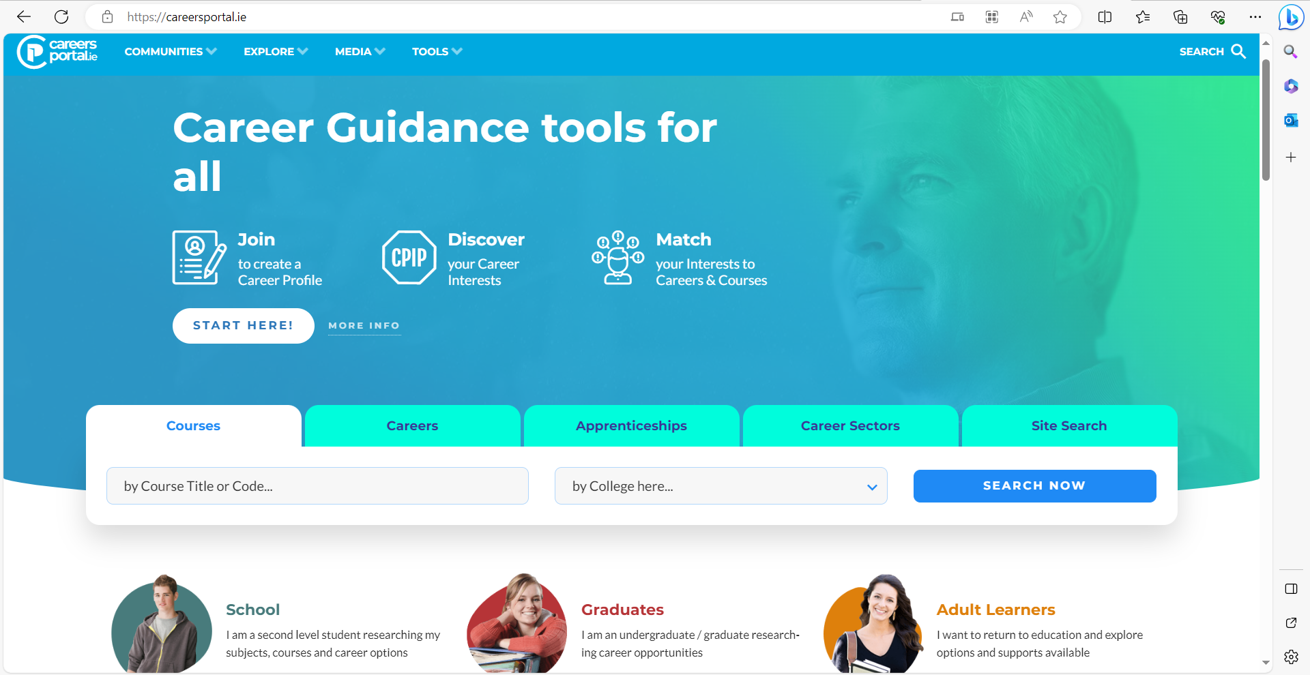
Μαθησιακή ενότητα 1: Τι είναι μια ψηφιακή λύση; Η έννοια διερευνάται με τη χρήση της Careers Portal ως μελέτη περίπτωσης: Πώς οι ψηφιακές λύσεις μπορούν να ενσωματωθούν σε μια διαδικασία επαγγελματικού προσανατολισμού
Ιρλανδική μελέτη περίπτωσης: Careers Portal (Future +)
Χρηματοδοτείται από την Ευρωπαϊκή Ένωση. Ωστόσο, οι απόψεις και οι γνώμες που εκφράζονται είναι αποκλειστικά του/των συγγραφέα/ων και δεν αντικατοπτρίζουν κατ' ανάγκη εκείνες του/των της Ευρωπαϊκής Ένωσης ή της OeAD-GmbH. Ούτε η Ευρωπαϊκή Ένωση ούτε η χορηγούσα αρχή μπορούν να θεωρηθούν υπεύθυνοι γι' αυτές.

Slide 10
Μαθησιακή ενότητα 1: Τι είναι μια ψηφιακή λύση; Η έννοια διερευνάται με τη χρήση της Careers Portal ως μελέτη περίπτωσης: Πώς οι ψηφιακές λύσεις μπορούν να ενσωματωθούν σε μια διαδικασία επαγγελματικού προσανατολισμού
Πλεονεκτήματα και μειονεκτήματα των ψηφιακών λύσεων
Τα σύγχρονα προβλήματα απαιτούν σύγχρονες λύσεις, και η χρήση ψηφιακών εργαλείων στις υπηρεσίες επαγγελματικού προσανατολισμού είναι ένα από τα καλύτερα παραδείγματα αυτού. Οι σύγχρονες τεχνολογίες μπορούν να προσφέρουν ποικίλα πλεονεκτήματα, όπως:
Ταχεία επικοινωνία μεταξύ επαγγελματιών και πελατών
Διεύρυνση της γεωγραφικής εμβέλειας ενός επαγγελματία
Παροχή ευκαιριών για την εξ αποστάσεως συνάντηση απομακρυσμένων πελατών υβριδικές υπηρεσίες που αποδεδειγμένα μειώνουν τις απουσίες από ραντεβού
Παροχή υπηρεσιών που μπορούν να απλουστεύσουν και να επιταχύνουν τη διαδικασία αναζήτησης εργασίας, όπως οι ελεγκτές βιογραφικού σημειώματος και οι προσομοιωτές προετοιμασίας για συνέντευξη
Χρηματοδοτείται από την Ευρωπαϊκή Ένωση. Ωστόσο, οι απόψεις και οι γνώμες που εκφράζονται είναι αποκλειστικά του/των συγγραφέα/ων και δεν αντικατοπτρίζουν κατ' ανάγκη εκείνες του/των της Ευρωπαϊκής Ένωσης ή της OeAD-GmbH. Ούτε η Ευρωπαϊκή Ένωση ούτε η χορηγούσα αρχή μπορούν να θεωρηθούν υπεύθυνοι γι' αυτές.

Slide 11
Μαθησιακή ενότητα 1: Τι είναι μια ψηφιακή λύση; Η έννοια διερευνάται με τη χρήση της Careers Portal ως μελέτη περίπτωσης: Πώς οι ψηφιακές λύσεις μπορούν να ενσωματωθούν σε μια διαδικασία επαγγελματικού προσανατολισμού
Πλεονεκτήματα και μειονεκτήματα των ψηφιακών λύσεων (συνέχεια)
Οι ψηφιακές λύσεις έχουν κάποια μειονεκτήματα και περιλαμβάνουν:
Ανησυχίες από τους επαγγελματίες ότι η ψηφιοποίηση θα αποανθρωποποιήσει τη διαδικασία καθοδήγησης
Ορισμένοι πελάτες υψηλής υποστήριξης απαιτούν μια πιο έντονη μορφή προσωπικής παροχής για να επωφεληθούν αποτελεσματικά από τον επαγγελματικό προσανατολισμό
Το ψηφιακό χάσμα - οι ηλικιωμένοι ή όσοι έχουν λιγότερες ψηφιακές γνώσεις μπορεί να δυσκολευτούν να χρησιμοποιήσουν τις ψηφιακές λύσεις
Χρηματοδοτείται από την Ευρωπαϊκή Ένωση. Ωστόσο, οι απόψεις και οι γνώμες που εκφράζονται είναι αποκλειστικά του/των συγγραφέα/ων και δεν αντικατοπτρίζουν κατ' ανάγκη εκείνες του/των της Ευρωπαϊκής Ένωσης ή της OeAD-GmbH. Ούτε η Ευρωπαϊκή Ένωση ούτε η χορηγούσα αρχή μπορούν να θεωρηθούν υπεύθυνοι γι' αυτές.

Slide 12
Μαθησιακή ενότητα 1: Τι είναι μια ψηφιακή λύση; Η έννοια διερευνάται με τη χρήση της Careers Portal ως μελέτη περίπτωσης: Πώς οι ψηφιακές λύσεις μπορούν να ενσωματωθούν σε μια διαδικασία επαγγελματικού προσανατολισμού
Άσκηση: Συνήγορος του Διαβόλου
Σε αυτή την άσκηση, οι συμμετέχοντες θα κατανεμηθούν σε τυχαίες ομάδες των 3 (ή περισσότερων, όπου χρειάζεται). Σε αυτές τις ομάδες, θα υπάρχουν 3 βασικοί ρόλοι: διαμεσολαβητής, κριτής και συνήγορος του διαβόλου. Ο σκοπός αυτής της άσκησης είναι να βοηθήσει τους συμβούλους επαγγελματικού προσανατολισμού να διευρύνουν την κατανόησή τους για τις ψηφιακές λύσεις και τον ψηφιακό μετασχηματισμό, συνυπολογίζοντας εναλλακτικές προοπτικές και προκαλώντας τους να σκεφτούν με νέο και καινοτόμο τρόπο.
Ο διαμεσολαβητής σας θα σας παράσχει οδηγίες και ένα πακέτο για τον συνήγορο του διαβόλου για αυτή την άσκηση.
Δώστε προσοχή στις οδηγίες που παρέχονται και απολαύστε αυτή τη διαδραστική δραστηριότητα!
Αναστοχασμοί:
Πόσο χρήσιμη ήταν η άσκηση για να διευρύνω την οπτική μου για τις ψηφιακές λύσεις;
Έμαθα κάτι καινούργιο από τα επιχειρήματα της άσκησης ή άλλαξα γνώμη για κάποιο από τα θέματα που συζητήθηκαν;
Χρηματοδοτείται από την Ευρωπαϊκή Ένωση. Ωστόσο, οι απόψεις και οι γνώμες που εκφράζονται είναι αποκλειστικά του/των συγγραφέα/ων και δεν αντικατοπτρίζουν κατ' ανάγκη εκείνες του/των της Ευρωπαϊκής Ένωσης ή της OeAD-GmbH. Ούτε η Ευρωπαϊκή Ένωση ούτε η χορηγούσα αρχή μπορούν να θεωρηθούν υπεύθυνοι γι' αυτές.

Slide 13
Μαθησιακή ενότητα 1: Τι είναι μια ψηφιακή λύση; Η έννοια διερευνάται με τη χρήση της Careers Portal ως μελέτη περίπτωσης: Πώς οι ψηφιακές λύσεις μπορούν να ενσωματωθούν σε μια διαδικασία επαγγελματικού προσανατολισμού – Λίστα ελέγχου
Τι γνωρίζω σχετικά με το θέμα "Τι είναι μια ψηφιακή λύση;".
# | Θέμα/Ερώτηση | ΝΑΙ/ΟΧΙ
1 | Γνωρίζω τη διαφορά μεταξύ μιας ψηφιακής λύσης και ενός ψηφιακού μετασχηματισμού.
2 | Γνωρίζω τις λειτουργίες μιας ψηφιακής λύσης στον επαγγελματικό προσανατολισμό.
3 | Γνωρίζω τα πλεονεκτήματα της χρήσης ψηφιακών λύσεων στον επαγγελματικό προσανατολισμό.
4 | Γνωρίζω τα μειονεκτήματα της χρήσης ψηφιακών λύσεων στον επαγγελματικό προσανατολισμό.
Χρηματοδοτείται από την Ευρωπαϊκή Ένωση. Ωστόσο, οι απόψεις και οι γνώμες που εκφράζονται είναι αποκλειστικά του/των συγγραφέα/ων και δεν αντικατοπτρίζουν κατ' ανάγκη εκείνες του/των της Ευρωπαϊκής Ένωσης ή της OeAD-GmbH. Ούτε η Ευρωπαϊκή Ένωση ούτε η χορηγούσα αρχή μπορούν να θεωρηθούν υπεύθυνοι γι' αυτές.

Slide 14
Πηγές για ενότητα 4 – μαθησιακή ενότητα 1:
Το παρακάτω εκπαιδευτικό υλικό παρέχεται:
Ενότητα 4 – μαθησιακή ενότητα 1 -01 – Παρουσίαση power point και αρχείο word ενότητας 4
Ενότητα 4 – μαθησιακή ενότητα 1 -02 – Careers Portal (Future +) https://careersportal.ie/
Ενότητα 4 – μαθησιακή ενότητα 1 -03 – Akkok, F. and Hughes, D. (2021) ‘Career chat: the art of AI and the human interface in career development’. In: Cedefop (eds) DIGITAL TRANSITIONS IN LIFELONG GUIDANCE: RETHINKING CAREERS PRACTITIONER PROFESSIONALISM: A CareersNet expert collection
Ενότητα 4 – μαθησιακή ενότητα 1 -04 – Rammo, M. (2021) ‘The relevance of the Estonian occupational qualification sub-framework in the field of career guidance’. In: Cedefop (eds) DIGITAL TRANSITIONS IN LIFELONG GUIDANCE: RETHINKING CAREERS PRACTITIONER PROFESSIONALISM: A CareersNet expert collection
Ενότητα 4 – μαθησιακή ενότητα 1 -05 – Moura, H., Taveira, M., and Ramalho, S. (2021) ‘Career practice education and training in Portugal: challenges during the pandemic’. In: Cedefop (eds) DIGITAL TRANSITIONS IN LIFELONG GUIDANCE: RETHINKING CAREERS PRACTITIONER PROFESSIONALISM: A CareersNet expert collection
Ενότητα 4 – μαθησιακή ενότητα 1 -06 – Υλικό για τον συνήγορο του διαβόλου
Χρηματοδοτείται από την Ευρωπαϊκή Ένωση. Ωστόσο, οι απόψεις και οι γνώμες που εκφράζονται είναι αποκλειστικά του/των συγγραφέα/ων και δεν αντικατοπτρίζουν κατ' ανάγκη εκείνες του/των της Ευρωπαϊκής Ένωσης ή της OeAD-GmbH. Ούτε η Ευρωπαϊκή Ένωση ούτε η χορηγούσα αρχή μπορούν να θεωρηθούν υπεύθυνοι γι' αυτές.

Slide 15
Μαθησιακή ενότητα 2
Ας ανακαλύψουμε την μαθησιακή ενότητα 2:
Ευρωπαϊκές και τοπικές ψηφιακές λύσεις στο συγκεκριμένο πλαίσιο- Εξερεύνηση νέων εργαλείων.
Για να μάθετε περισσότερα σχετικά με την πρακτική εφαρμογή των ψηφιακών εργαλείων στον επαγγελματικό προσανατολισμό
Χρηματοδοτείται από την Ευρωπαϊκή Ένωση. Ωστόσο, οι απόψεις και οι γνώμες που εκφράζονται είναι αποκλειστικά του/των συγγραφέα/ων και δεν αντικατοπτρίζουν κατ' ανάγκη εκείνες του/των της Ευρωπαϊκής Ένωσης ή της OeAD-GmbH. Ούτε η Ευρωπαϊκή Ένωση ούτε η χορηγούσα αρχή μπορούν να θεωρηθούν υπεύθυνοι γι' αυτές.

Slide 16
Μαθησιακή ενότητα 2: Μαθησιακά αποτελέσματα
Αυτή η μαθησιακή ενότητα διερευνά ευρωπαϊκές και τοπικές ψηφιακές λύσεις, ερευνώντας νέα εργαλεία και πώς μπορούν να χρησιμοποιηθούν αποτελεσματικά τόσο σε πλαίσιο καθοδήγησης όσο και σε ατομική βάση. Η μαθησιακή ενότητα 2 προσφέρει μια ευρύτερη κατανόηση των δωρεάν ψηφιακών λύσεων που είναι διαθέσιμες σήμερα και των πολλών τρόπων με τους οποίους μπορούν να ενσωματωθούν σε μια αποτελεσματική διαδικασία επαγγελματικού προσανατολισμού.
Ολοκληρώνοντας την μαθησιακή ενότητα θα:
Εξερευνήστε τόσο τα τοπικά όσο και τα ευρωπαϊκά ψηφιακά εργαλεία και πώς μπορούν να υποστηρίξουν τόσο τους επαγγελματίες όσο και τους αιτούντες εργασία ώστε να ενισχύσουν τις βασικές ψηφιακές τους ικανότητες.
Αποκτήστε μερικά πρακτικά παραδείγματα ψηφιακών εργαλείων που μπορείτε να χρησιμοποιήσετε στην καθημερινή σας εργασία και πώς οι τοπικές ψηφιακές λύσεις μπορούν να βελτιώσουν τις υπηρεσίες επαγγελματικού προσανατολισμού.
Να αναγνωρίσετε τοπικά και ευρωπαϊκά ψηφιακά εργαλεία που ήδη χρησιμοποιείτε στην καθημερινή σας εργασία.
Χρηματοδοτείται από την Ευρωπαϊκή Ένωση. Ωστόσο, οι απόψεις και οι γνώμες που εκφράζονται είναι αποκλειστικά του/των συγγραφέα/ων και δεν αντικατοπτρίζουν κατ' ανάγκη εκείνες του/των της Ευρωπαϊκής Ένωσης ή της OeAD-GmbH. Ούτε η Ευρωπαϊκή Ένωση ούτε η χορηγούσα αρχή μπορούν να θεωρηθούν υπεύθυνοι γι' αυτές.

Slide 17
Μαθησιακή ενότητα 2: Ευρωπαϊκές και τοπικές ψηφιακές λύσεις στο συγκεκριμένο πλαίσιο- Εξερεύνηση νέων εργαλείων.
Γιατί να εντοπίσετε ψηφιακές λύσεις;
Ο εντοπισμός του επαγγελματικού προσανατολισμού και των σχετικών εργαλείων και λύσεων καθιστά τη διαδικασία ενίσχυσης και βελτίωσης των υπηρεσιών πιο προσιτή, προσιτή και απρόσκοπτη.
Η τοπικοποίηση του επαγγελματικού προσανατολισμού έχει αποδειχθεί ότι βελτιώνει την ποιότητα των υπηρεσιών.
Η πρόσβαση σε δωρεάν ψηφιακές λύσεις σε κλίμακα Ευρωπαϊκής Ένωσης, ξεκινώντας από το τοπικό έως το περιφερειακό επίπεδο, εξασφαλίζει ένα βαθμό συνέπειας και δικαιοσύνης σε όλες τις διαδικασίες και υπηρεσίες επαγγελματικού προσανατολισμού.
Χρηματοδοτείται από την Ευρωπαϊκή Ένωση. Ωστόσο, οι απόψεις και οι γνώμες που εκφράζονται είναι αποκλειστικά του/των συγγραφέα/ων και δεν αντικατοπτρίζουν κατ' ανάγκη εκείνες του/των της Ευρωπαϊκής Ένωσης ή της OeAD-GmbH. Ούτε η Ευρωπαϊκή Ένωση ούτε η χορηγούσα αρχή μπορούν να θεωρηθούν υπεύθυνοι γι' αυτές.

Slide 18
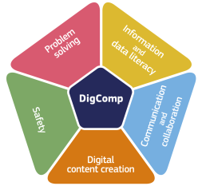
Μαθησιακή ενότητα 2: Ευρωπαϊκές και τοπικές ψηφιακές λύσεις στο συγκεκριμένο πλαίσιο- Εξερεύνηση νέων εργαλείων.
Το πλαίσιο ψηφιακής επάρκειας για τους πολίτες [The Digital Competence Framework for Citizens (DigComp)]
Στην παρούσα μαθησιακή ενότητα στοχεύουμε να περιγράψουμε τα είδη των συμπληρωματικών ψηφιακών εργαλείων και τον τρόπο με τον οποίο υποστηρίζουν τους επαγγελματίες συμβούλους και τους πελάτες στην ενίσχυση ορισμένων βασικών τομέων ψηφιακής επάρκειας.
Για να επανεξετάσετε λεπτομερέστερα το πλαίσιο DigiComp ανατρέξτε στην Ενότητα 2 του παρόντος προγράμματος κατάρτισης.
Δείτε στις επόμενες διαφάνειες ποιους τύπους εργαλείων πρέπει να λάβετε υπόψη στην καθημερινή σας εργασία και πώς μπορούν να ενισχύσουν τους βασικούς τομείς ικανοτήτων του πλαισίου DigiComp.
Δοκιμάστε τις ψηφιακές σας δεξιότητες εδώ: Test your digital skills | Europass
Annex 2. DigiComp Framework Competence Areas
Χρηματοδοτείται από την Ευρωπαϊκή Ένωση. Ωστόσο, οι απόψεις και οι γνώμες που εκφράζονται είναι αποκλειστικά του/των συγγραφέα/ων και δεν αντικατοπτρίζουν κατ' ανάγκη εκείνες του/των της Ευρωπαϊκής Ένωσης ή της OeAD-GmbH. Ούτε η Ευρωπαϊκή Ένωση ούτε η χορηγούσα αρχή μπορούν να θεωρηθούν υπεύθυνοι γι' αυτές.

Slide 19
Μαθησιακή ενότητα 2: Ευρωπαϊκές και τοπικές ψηφιακές λύσεις στο συγκεκριμένο πλαίσιο- Εξερεύνηση νέων εργαλείων.
Ποια εργαλεία;
Δικτυακοί τόποι και διαδικτυακές αξιολογήσεις:
Υπάρχουν διάφοροι δωρεάν διαδικτυακοί ιστότοποι που αφορούν την επαγγελματική σταδιοδρομία. Μπορούν να αποβούν ωφέλιμες για την ανακάλυψη των δικών σας μεταβιβάσιμων, κρυφών δεξιοτήτων και τον εντοπισμό πιθανών κατάλληλων επαγγελμάτων.
π.χ., το διαδικτυακό προφίλ ενδιαφερόντων του Next Move (https://www.mynextmove.org/explore/ip ) είναι ένα χρήσιμο εργαλείο που βοηθά τους αναζητούντες εργασία να κάνουν συνδέσεις μεταξύ των ενδιαφερόντων τους και των πιθανών επαγγελματικών διαδρομών.
π.χ., η αξιολόγηση δεξιοτήτων της Εθνικής Υπηρεσίας Σταδιοδρομίας του Ηνωμένου Βασιλείου (https://nationalcareers.service.gov.uk/skills-assessment ) λειτουργεί με τον ίδιο τρόπο, παρέχοντας στους χρήστες 50 ερωτήσεις πολλαπλής επιλογής που αποσκοπούν στην αποκάλυψη ρόλων σχετικών με τις υπάρχουσες δεξιότητες και τα ενδιαφέροντά σας.
DigComp Area: Αλφαβητισμός στην πληροφόρηση και τα δεδομένα
Χρηματοδοτείται από την Ευρωπαϊκή Ένωση. Ωστόσο, οι απόψεις και οι γνώμες που εκφράζονται είναι αποκλειστικά του/των συγγραφέα/ων και δεν αντικατοπτρίζουν κατ' ανάγκη εκείνες του/των της Ευρωπαϊκής Ένωσης ή της OeAD-GmbH. Ούτε η Ευρωπαϊκή Ένωση ούτε η χορηγούσα αρχή μπορούν να θεωρηθούν υπεύθυνοι γι' αυτές.

Slide 20
Μαθησιακή ενότητα 2: Ευρωπαϊκές και τοπικές ψηφιακές λύσεις στο συγκεκριμένο πλαίσιο- Εξερεύνηση νέων εργαλείων.
Ποια εργαλεία;
Βάσεις δεδομένων:
Οι ηλεκτρονικές βάσεις δεδομένων μπορούν να είναι χρήσιμες για άτομα που αναζητούν εργασία ή ευκαιρίες περαιτέρω εκπαίδευσης και κατάρτισης. Οι βάσεις δεδομένων μπορούν να χρησιμοποιηθούν για την αποθήκευση ευκαιριών στις οποίες μπορεί να έχει εύκολη πρόσβαση ο αναζητών εργασία, εφαρμόζοντας συστήματα φιλτραρίσματος για να βελτιώσει τις πιθανότητες να βρει κάποιος την κατάλληλη ευκαιρία που τον αφορά.
π.χ., το Qualifax είναι η κορυφαία βάση δεδομένων της Ιρλανδίας για τη διερεύνηση ευκαιριών περαιτέρω εκπαίδευσης. https://www.qualifax.ie/
Η Qualifax παρέχει πληροφορίες για τα μαθήματα που είναι διαθέσιμα στην Ιρλανδία. Οι χρήστες μπορούν να φιλτράρουν με βάση τον τύπο προσόντων, την τοποθεσία, την κατηγορία, τις επιλογές παρακολούθησης και πολλά άλλα, για να βρουν ένα μάθημα που είναι εφαρμόσιμο και επωφελές για αυτούς.
DigiComp Area: DigiCompic: Αλφαβητισμός πληροφοριών και δεδομένων
Χρηματοδοτείται από την Ευρωπαϊκή Ένωση. Ωστόσο, οι απόψεις και οι γνώμες που εκφράζονται είναι αποκλειστικά του/των συγγραφέα/ων και δεν αντικατοπτρίζουν κατ' ανάγκη εκείνες του/των της Ευρωπαϊκής Ένωσης ή της OeAD-GmbH. Ούτε η Ευρωπαϊκή Ένωση ούτε η χορηγούσα αρχή μπορούν να θεωρηθούν υπεύθυνοι γι' αυτές.

Slide 21
Μαθησιακή ενότητα 2: Ευρωπαϊκές και τοπικές ψηφιακές λύσεις στο συγκεκριμένο πλαίσιο- Εξερεύνηση νέων εργαλείων.
Ποια εργαλεία;
Διαδικτυακές υπηρεσίες πορτφόλιο:
Μια υπηρεσία διαδικτυακού πορτφόλιο είναι ένα ψηφιακό εργαλείο που μπορεί να χρησιμοποιηθεί για την επιμέλεια του βιογραφικού σημειώματος, της συνοδευτικής επιστολής και του χαρτοφυλακίου καριέρας ενός χρήστη. Αυτό μπορεί να είναι ένα χρήσιμο εργαλείο για την αναφορά σε εργοδότες και οι χρήστες των υπηρεσιών μπορεί να χρειάζονται την καθοδήγηση ενός επαγγελματία για την πλοήγηση και τη συμπλήρωση.
π.χ. το Europass είναι ένας δικτυακός τόπος της ΕΕ που προσφέρει αποτελεσματικά πρότυπα για βιογραφικό σημείωμα και συνοδευτικές επιστολές, καθώς και πληροφορίες σχετικά με την εργασία στην ΕΕ και τις τάσεις της αγοράς εργασίας.
Το Europass είναι ένα one-stop-shop για όσους αναζητούν εργασία, προσφέροντας αποτελεσματικά υποδείγματα, πληροφορίες σχετικά με τις δεξιότητες και πληροφορίες σχετικά με τις ευκαιρίες για εργασία ή περαιτέρω εκπαίδευση στην ΕΕ.
DigComp Area: Επικοινωνία και συνεργασία.
Χρηματοδοτείται από την Ευρωπαϊκή Ένωση. Ωστόσο, οι απόψεις και οι γνώμες που εκφράζονται είναι αποκλειστικά του/των συγγραφέα/ων και δεν αντικατοπτρίζουν κατ' ανάγκη εκείνες του/των της Ευρωπαϊκής Ένωσης ή της OeAD-GmbH. Ούτε η Ευρωπαϊκή Ένωση ούτε η χορηγούσα αρχή μπορούν να θεωρηθούν υπεύθυνοι γι' αυτές.

Slide 22
Μαθησιακή ενότητα 2: Ευρωπαϊκές και τοπικές ψηφιακές λύσεις στο συγκεκριμένο πλαίσιο- Εξερεύνηση νέων εργαλείων.
Ποια εργαλεία;
Εργαλεία προσβασιμότητας:
Τα εργαλεία προσβασιμότητας είναι εργαλεία που εξασφαλίζουν μια υπηρεσία χωρίς αποκλεισμούς για τους ωφελούμενους που αντιμετωπίζουν πρόσθετα εμπόδια. Αυτά μπορούν να χρησιμοποιηθούν για να βοηθήσουν όσους έχουν ειδικές μαθησιακές διαταραχές, όσους είναι βαρήκοοι ή όσους έχουν προβλήματα όρασης, για να αναφέρουμε μερικά εμπόδια.
π.χ., τα χαρακτηριστικά μετάφρασης στις ιστοσελίδες μπορούν να καταστήσουν το υλικό πιο προσβάσιμο για τους μη φυσικούς ομιλητές.
π.χ., Η χρήση "απλών αγγλικών" στο ψηφιακό υλικό καθιστά επίσης το υλικό πιο προσιτό σε άτομα που δεν μιλούν τη μητρική τους γλώσσα και σε άτομα με ειδικές μαθησιακές διαταραχές.
π.χ., Το Recite Me είναι ένα παράδειγμα λογισμικού προσβασιμότητας που στοχεύει να κάνει τις διαδικτυακές εμπειρίες πιο περιεκτικές και προσβάσιμες.
DigiComp Area: Επίλυση προβλημάτων με τη χρήση ψηφιακών εργαλείων
Χρηματοδοτείται από την Ευρωπαϊκή Ένωση. Ωστόσο, οι απόψεις και οι γνώμες που εκφράζονται είναι αποκλειστικά του/των συγγραφέα/ων και δεν αντικατοπτρίζουν κατ' ανάγκη εκείνες του/των της Ευρωπαϊκής Ένωσης ή της OeAD-GmbH. Ούτε η Ευρωπαϊκή Ένωση ούτε η χορηγούσα αρχή μπορούν να θεωρηθούν υπεύθυνοι γι' αυτές.

Slide 23
Μαθησιακή ενότητα 2: Ευρωπαϊκές και τοπικές ψηφιακές λύσεις στο συγκεκριμένο πλαίσιο- Εξερεύνηση νέων εργαλείων.
Ποια εργαλεία;
Εργαλεία διαδικτυακής δικτύωσης: :
Σε περίπτωση που το CareerBot μπορεί να εντοπίσει σχετικές καταχωρίσεις θέσεων εργασίας, οι χρήστες μπορούν στη συνέχεια να χρησιμοποιήσουν διαδικτυακά εργαλεία δικτύωσης για να συνδεθούν με υπεύθυνους προσλήψεων ή επαγγελματίες για να διευρύνουν το δίκτυο επαφών τους και να αυξήσουν τις πιθανότητες είτε να εξασφαλίσουν μια θέση εργασίας μέσω μιας αμοιβαίας σύνδεσης είτε να ακούσουν για μια κατάλληλη θέση μέσω μιας σύνδεσης.
Τα διαδικτυακά εργαλεία δικτύωσης μπορούν να αποβούν ευεργετικά για την επέκταση του δικτύου κάποιου και τον εντοπισμό νέων κενών θέσεων εργασίας στον εξειδικευμένο τομέα τους.
π.χ. το Linkedin που μπορεί να χρησιμοποιηθεί για να συνδεθεί με άλλους επαγγελματίες, να ενημερώνεται για τα νέα στον κόσμο της εργασίας, να υποβάλλει αιτήσεις για θέσεις εργασίας και να δημιουργήσει μια επαγγελματική ψηφιακή ταυτότητα.
DigComp Area: Ασφάλεια, Πληροφορική και παιδεία δεδομένων, Επικοινωνία και συνεργασία
Χρηματοδοτείται από την Ευρωπαϊκή Ένωση. Ωστόσο, οι απόψεις και οι γνώμες που εκφράζονται είναι αποκλειστικά του/των συγγραφέα/ων και δεν αντικατοπτρίζουν κατ' ανάγκη εκείνες του/των της Ευρωπαϊκής Ένωσης ή της OeAD-GmbH. Ούτε η Ευρωπαϊκή Ένωση ούτε η χορηγούσα αρχή μπορούν να θεωρηθούν υπεύθυνοι γι' αυτές.

Slide 24
Μαθησιακή ενότητα 2: Ευρωπαϊκές και τοπικές ψηφιακές λύσεις στο συγκεκριμένο πλαίσιο- Εξερεύνηση νέων εργαλείων.
Χρήση αυτών των εργαλείων στη μεθοδολογία CareerBot:
Ιστοσελίδες & διαδικτυακές αξιολογήσεις: Με την κατανόηση των δεξιοτήτων και των ενδιαφερόντων τους, οι χρήστες μπορούν στη συνέχεια να κατευθύνουν πιο συγκεκριμένα ερωτήματα σχετικά με την εργασία στο CareerBot, για παράδειγμα αναζητώντας συγκεκριμένους τίτλους εργασίας σε αντίθεση με γενικούς τομείς.
Βάσεις δεδομένων: Εάν ένας χρήστης ανακαλύψει μέσω του CareerBot ότι χρειάζεται επιμόρφωση για να εξελιχθεί στον τομέα εργασίας που προτιμά, βάσεις δεδομένων όπως το Qualifax μπορούν να είναι χρήσιμες για τον εντοπισμό ευκαιριών και την εξεύρεση ενός σχετικού μαθήματος.
Ηλεκτρονικές υπηρεσίες χαρτοφυλακίου: Αφού μάθουν για τις απαραίτητες δεξιότητες που απαιτούνται για μια θέση εργασίας μέσω του CareerBot, οι αιτούντες εργασία μπορούν να χρησιμοποιήσουν το Europass για να προσαρμόσουν το βιογραφικό τους σημείωμα ώστε να αντικατοπτρίζει καλύτερα αυτές τις δεξιότητες και τα επιθυμητά χαρακτηριστικά.
Χρηματοδοτείται από την Ευρωπαϊκή Ένωση. Ωστόσο, οι απόψεις και οι γνώμες που εκφράζονται είναι αποκλειστικά του/των συγγραφέα/ων και δεν αντικατοπτρίζουν κατ' ανάγκη εκείνες του/των της Ευρωπαϊκής Ένωσης ή της OeAD-GmbH. Ούτε η Ευρωπαϊκή Ένωση ούτε η χορηγούσα αρχή μπορούν να θεωρηθούν υπεύθυνοι γι' αυτές.

Slide 25
Μαθησιακή ενότητα 2: Ευρωπαϊκές και τοπικές ψηφιακές λύσεις στο συγκεκριμένο πλαίσιο- Εξερεύνηση νέων εργαλείων.
Χρήση αυτών των εργαλείων σε μια μεθοδολογία CareerBot:
Εργαλεία προσβασιμότητας: Τα εργαλεία αυτά μπορούν να χρησιμοποιηθούν τόσο εντός όσο και εκτός της μεθοδολογίας CareerBot, καθώς διευκολύνουν την ισότητα και τη συμμετοχικότητα στη διαδικασία επαγγελματικού προσανατολισμού.
Εργαλεία διαδικτυακής δικτύωσης: Οι χρήστες μπορούν τόσο να βρίσκουν θέσεις εργασίας όσο και σχετικές επαφές στον τομέα εργασίας που έχουν επιλέξει, χρησιμοποιώντας διαδικτυακά εργαλεία δικτύωσης όπως το LinkedIn. Εάν ένας χρήστης βρει μια θέση εργασίας μέσω του CareerBot, μπορεί να χρησιμοποιήσει το LinkedIn για να επικοινωνήσει με τον υπεύθυνο πρόσληψης ή να μάθει περισσότερα για την εταιρεία και τους υπαλλήλους της.
Χρηματοδοτείται από την Ευρωπαϊκή Ένωση. Ωστόσο, οι απόψεις και οι γνώμες που εκφράζονται είναι αποκλειστικά του/των συγγραφέα/ων και δεν αντικατοπτρίζουν κατ' ανάγκη εκείνες του/των της Ευρωπαϊκής Ένωσης ή της OeAD-GmbH. Ούτε η Ευρωπαϊκή Ένωση ούτε η χορηγούσα αρχή μπορούν να θεωρηθούν υπεύθυνοι γι' αυτές.

Slide 26
Μαθησιακή ενότητα 2: Ευρωπαϊκές και τοπικές ψηφιακές λύσεις στο συγκεκριμένο πλαίσιο- Εξερεύνηση νέων εργαλείων.
Άσκηση: Padlet
Αφιερώστε λίγο χρόνο για να παίξετε και να εξερευνήσετε τις ψηφιακές λύσεις που παρουσιάζονται σε αυτή την μαθησιακή ενότητα, μόνοι σας ή σε ζευγάρια.
Μπορείτε να εντοπίσετε κάποια εργαλεία που μπορεί να είναι χρήσιμα στις καθημερινές σας πρακτικές;
Μπορείτε να σκεφτείτε παραδείγματα από τη χώρα σας; Ακολουθήστε τον συνοδευτικό κωδικό QR ή κάντε κλικ στον σύνδεσμο ( https://padlet.com/bmunjobeuprojects/digital-solutions-local-and-eu-ud9zdu1orxq02q4t) στο Padlet όπου μπορείτε να μοιραστείτε τα δικά σας παραδείγματα και να μάθετε ο ένας από τον άλλο.
Αναστοχασμοί:
Πόσο χρήσιμα μπορούν να είναι τα ψηφιακά εργαλεία στις δικές μου καθημερινές πρακτικές;
Πώς θα μπορούσαν αυτά τα εργαλεία να ωφελήσουν τους πελάτες μου;
Πόσο χρήσιμες είναι οι προτάσεις στο Padlet από τους συναδέλφους μου; Μπορώ να φανταστώ τον εαυτό μου να τις χρησιμοποιεί στις καθημερινές μου εργασιακές πρακτικές;
ΣΚΆΝΑΡΕ ΜΕ!
Χρηματοδοτείται από την Ευρωπαϊκή Ένωση. Ωστόσο, οι απόψεις και οι γνώμες που εκφράζονται είναι αποκλειστικά του/των συγγραφέα/ων και δεν αντικατοπτρίζουν κατ' ανάγκη εκείνες του/των της Ευρωπαϊκής Ένωσης ή της OeAD-GmbH. Ούτε η Ευρωπαϊκή Ένωση ούτε η χορηγούσα αρχή μπορούν να θεωρηθούν υπεύθυνοι γι' αυτές.
.

Slide 27
Μαθησιακή ενότητα 2: Ευρωπαϊκές και τοπικές ψηφιακές λύσεις στο συγκεκριμένο πλαίσιο- Εξερεύνηση νέων εργαλείων. – Λίστα ελέγχου
Τι γνωρίζω σχετικά με το θέμα "Ευρωπαϊκές και τοπικές ψηφιακές λύσεις στο πλαίσιο, εξερεύνηση νέων εργαλείων
# | Θέμα/Ερώτηση | ΝΑΙ/ΟΧΙ
1. | Γνωρίζω το σκεπτικό πίσω από την εντόπιση των ψηφιακών εργαλείων και πώς μπορούν να υποστηρίξουν τόσο τους επαγγελματίες όσο και τους αιτούντες εργασία ώστε να ενισχύσουν τις βασικές ψηφιακές τους ικανότητες.
2. | Γνωρίζω πώς να εφαρμόζω ιστότοπους και αξιολογήσεις σε μια μεθοδολογία CareerBot.
3. | Γνωρίζω πώς να εφαρμόζω βάσεις δεδομένων σε μια μεθοδολογία CareerBot
4. | Γνωρίζω πώς να εφαρμόζω υπηρεσίες χαρτοφυλακίου σταδιοδρομίας σε μια μεθοδολογία CareerBot
5 | Γνωρίζω πώς να εφαρμόζω εργαλεία διαδικτυακής δικτύωσης σε μια μεθοδολογία CareerBot
6 | Γνωρίζω άλλα ψηφιακά εργαλεία μέσω της ενασχόλησής μου με το Padlet και νιώθω αυτοπεποίθηση να τα εξερευνήσω.
Χρηματοδοτείται από την Ευρωπαϊκή Ένωση. Ωστόσο, οι απόψεις και οι γνώμες που εκφράζονται είναι αποκλειστικά του/των συγγραφέα/ων και δεν αντικατοπτρίζουν κατ' ανάγκη εκείνες του/των της Ευρωπαϊκής Ένωσης ή της OeAD-GmbH. Ούτε η Ευρωπαϊκή Ένωση ούτε η χορηγούσα αρχή μπορούν να θεωρηθούν υπεύθυνοι γι' αυτές.

Slide 28
Πηγές για ενότητα 4 – Μαθησιακή ενότητα 2:
Το παρακάτω εκπαιδευτικό υλικό παρέχεται:
Ενότητα 4 – Μαθησιακή ενότητα 2-01 – Παρουσίαση power point και αρχείο word ενότητας 4
Ενότητα 4 – Μαθησιακή ενότητα 2 -02 – Vuorinen, R., Kettunen, J., Villalba-Garcia, E., and Harrison, C. (2021) ‘Identifying standards for career professionalism’. In: Cedefop (eds) DIGITAL TRANSITIONS IN LIFELONG GUIDANCE: RETHINKING CAREERS PRACTITIONER PROFESSIONALISM: A CareersNet expert collection
Ενότητα 4 – Μαθησιακή ενότητα 2 -03 – Padlet
Χρηματοδοτείται από την Ευρωπαϊκή Ένωση. Ωστόσο, οι απόψεις και οι γνώμες που εκφράζονται είναι αποκλειστικά του/των συγγραφέα/ων και δεν αντικατοπτρίζουν κατ' ανάγκη εκείνες του/των της Ευρωπαϊκής Ένωσης ή της OeAD-GmbH. Ούτε η Ευρωπαϊκή Ένωση ούτε η χορηγούσα αρχή μπορούν να θεωρηθούν υπεύθυνοι γι' αυτές.

Slide 29
Πηγές για ενότητα 4 –Μαθησιακή ενότητα 2:
Link Collection:
Next Move Interest Profiler (https://www.mynextmove.org/explore/ip)
UK National Career Services’s Skills Assessment (https://nationalcareers.service.gov.uk/skills-assessment)
The Open Colleges Career Quiz (https://www.opencolleges.edu.au/pages/career-quiz)
Qualifax (https://www.qualifax.ie/courses )
Europass (https://europa.eu/europass/en)
NALA Plain English Service (https://www.nala.ie/plain-english/)
Recite Me (https://reciteme.com/)
LinkedIn (https://www.linkedin.com/)
Grow Με το Google Interview Warm-Up αυτό το διαδικτυακό εργαλείο προσομοιώνει μια συνέντευξη για δουλειά σε πολλούς τομείς καριέρας και διαθέτει επίσης μια πιο γενική επιλογή. Αυτό μπορεί να χρησιμοποιηθεί για την προετοιμασία των ατόμων που αναζητούν εργασία για συνεντεύξεις και να τους επιτρέψει να εξασκηθούν στις απαντήσεις τους εκτός πλαισίου επαγγελματικού προσανατολισμού. (https://grow.google/certificates/interview-warmup/)
Χρηματοδοτείται από την Ευρωπαϊκή Ένωση. Ωστόσο, οι απόψεις και οι γνώμες που εκφράζονται είναι αποκλειστικά του/των συγγραφέα/ων και δεν αντικατοπτρίζουν κατ' ανάγκη εκείνες του/των της Ευρωπαϊκής Ένωσης ή της OeAD-GmbH. Ούτε η Ευρωπαϊκή Ένωση ούτε η χορηγούσα αρχή μπορούν να θεωρηθούν υπεύθυνοι γι' αυτές.

Slide 30
Ας παραμείνουμε συνδεδεμένοι!
CareerBot
Chatbot based Career Guidance
ΕΠΙΚΕΦΑΛΗΣ ΚΑΙ ΣΥΝΤΟΝΙΣΤΗΣ ΕΡΓΟΥ
Hafelekar
ΔΙΑΡΚΕΙΑ ΠΡΟΓΡΑΜΜΑΤΟΣ
November 2021 to August 2024
ΠΡΌΓΡΑΜΜΑ
Erasmus+ Strategic Partnership
ΙΣΤΟΣΕΛΙΔΑ
https://careerbot.eu
ΕΠΙΚΟΙΝΩΝΙΑ
info@hafelekar.at
ΣΥΝΕΤΑΙΡΟΙ
Hafelekar Unternehmensberatung, AT
Tiroler Soziale Dienste GmbH, AT
Synergasia Enegon Politon, GR
Pontydysgu SL, ES
Consultoría de Innovación Social, ES
Ballymun Job Centre Co-operative Society Limited, IE
Ιστοσελίδα: https://careerbot.eu
Βίντεο: https://www.youtube.com/@career-bot
LinkedIn: www.linkedin.com/company/eucareerbot
Εκπαίδευση μέσω διαδικτύου: https://careerbot.eu/training
CC BY-NC-ND
Αυτό το έγγραφο διατίθεται με άδεια CC BY-NC-ND. Δες: https://creativecommons.org/licenses/by-nc-nd/4.0/
Χρηματοδοτείται από την Ευρωπαϊκή Ένωση. Ωστόσο, οι απόψεις και οι γνώμες που εκφράζονται είναι αποκλειστικά του/των συγγραφέα/ων και δεν αντικατοπτρίζουν κατ' ανάγκη εκείνες του/των της Ευρωπαϊκής Ένωσης ή της OeAD-GmbH. Ούτε η Ευρωπαϊκή Ένωση ούτε η χορηγούσα αρχή μπορούν να θεωρηθούν υπεύθυνοι γι' αυτές.

